Slide 1
СПЕЦІАЛІЗАЦІЯ «ТЕХНІКА І ТЕХНОЛОГІЯ РЕСТАВРАЦІЇ СТАНКОВОГО ЖИВОПИСУ»
МІНІСТЕРСТВО ОСВІТИ ТА НАУКИ УКРАЇНИ
ПРИКАРПАТСЬКИЙ НАЦІОНАЛЬНИЙ УНІВЕРСИТЕТ ІМЕНІ ВАСИЛЯ СТЕФАНИКА
НАВЧАЛЬНО-НАУКОВИЙ ІНСТИТУТ МИСТЕЦТВ
КАФЕДРА ОБРАЗОТВОРЧОГО, ДЕКОРАТИВНО-ПРИКЛАДНОГО МИСТЕЦТВА ТА РЕСТАВРАЦІЇ
ОП «РЕСТАВРАЦІЯ ТВОРІВ МИСТЕЦТВА»

Slide 2
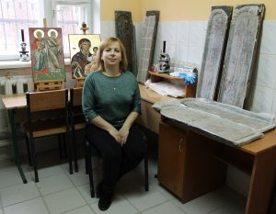
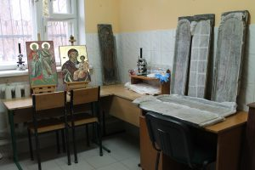
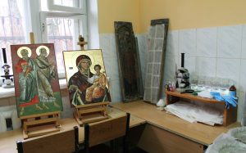
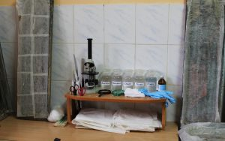
РЕСТАВРАЦІЙНА МАЙСТЕРНЯ
Завідувач секції “Техніка і технологія реставрації станкового живопису” – Попенюк Юлія Анатоліївна

Slide 3
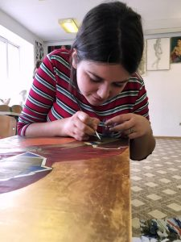
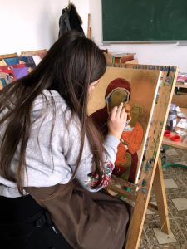
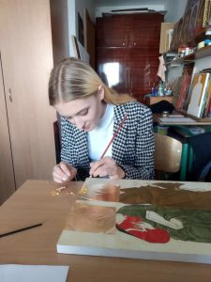
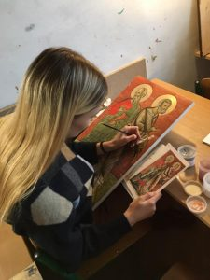
Студенти-реставратори вивчають старовинну техніку жовткової темпери. Копіюють ікони українського середньовічного малярства. Студенти готують дошку для ікони: вивчають процес приготування і нанесення іконного левкасу. Освоюють технологічні особливості і послідовність виконання роботи жовтковою емульсією, а також процес позолочення ікони.

Slide 4
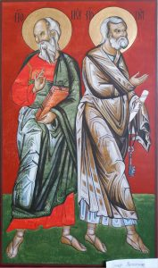
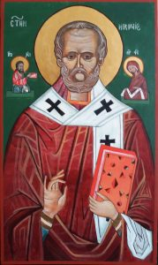
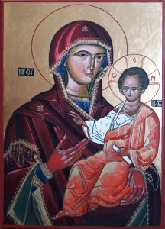
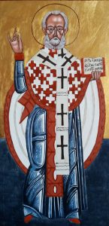
Гончар Валентина виконала копію ікони апостолів Іоана і Петра, Загурська Христина – копію ікони святого Миколая, Марчук Антоніна – ікону Богородиці з похвалою, Стрижко Валерія – копію ікони святого Миколая. Під керівництвом викладача – Попенюк Ю.А.

Slide 5
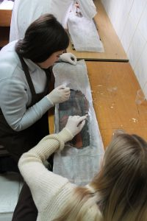
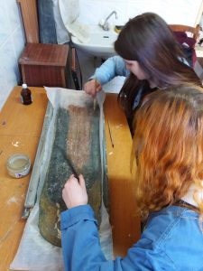
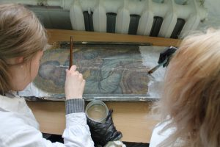
“Реставрація і збереження ікони виконаної в техніці олійного живопису”. Етапи виконання практичного завдання:
І етап: накладання профілактичного заклеювання паперовим покриттям з метою зміцнення фарбового шару. Для цього процесу використовується мікалентний папір і 5% розчин мездрового клею.

Slide 6
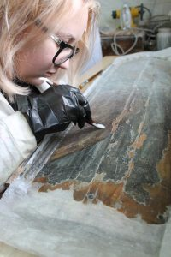
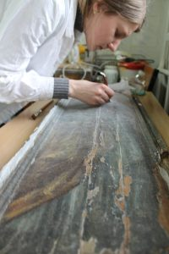
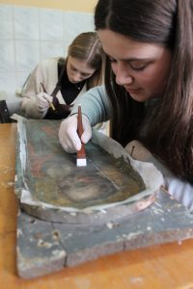
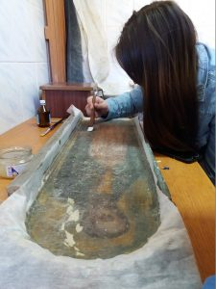
ІІ етап : вирівнювання і вкладання фарбового шару профілактичного заклеювання фторопластовим шпателем.

Slide 7
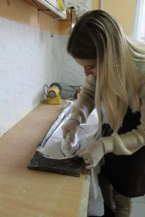
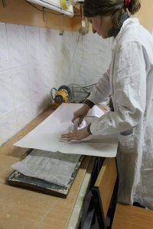
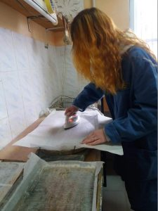
ІІІ етап: просушування левкасу під профілактичним проклеюванням.

Slide 8
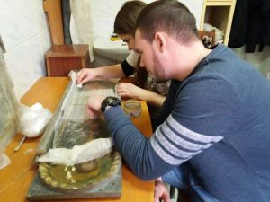
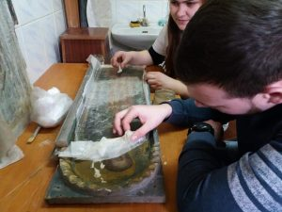
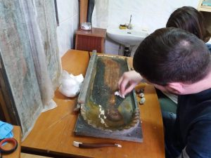
IV етап: видалення профілактичного заклеювання. Зміцнення фарбового шару і левкасу завершена.

Slide 9
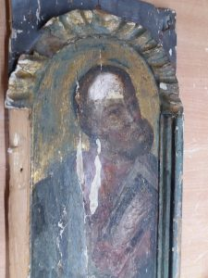
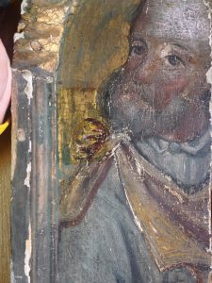
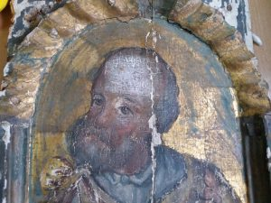
“Видалення поверхневих забруднень”. Студенти-реставратори за допомогою мильного розчину видаляють забруднення з живописної поверхні твору.

Slide 10
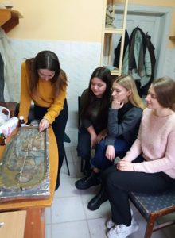
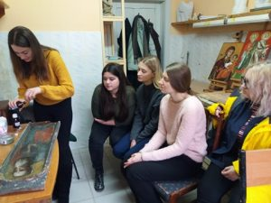
Майстер-клас у реставраційній майстерні
У реставраційній майстерні Навчально-наукового Інституту мистецтв кафедри образотворчого і декоративно-прикладного мистецтва та реставрації відбуваються майстер-класи. Ось один з них : майстер-клас з провідним реставратором “Музею мистецтв Прикарпаття”- Віталією Жолобак на тему : “Видалення поверхневих забруднень”.

Slide 11
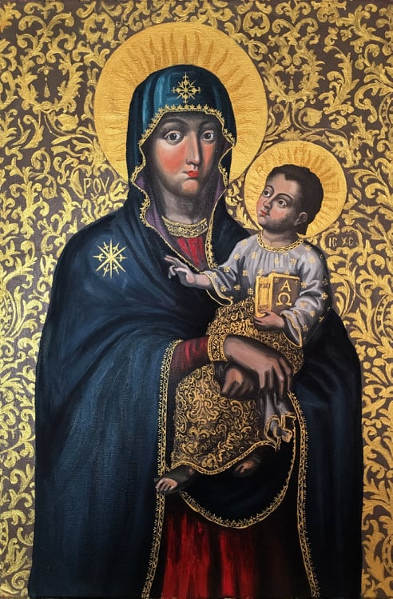
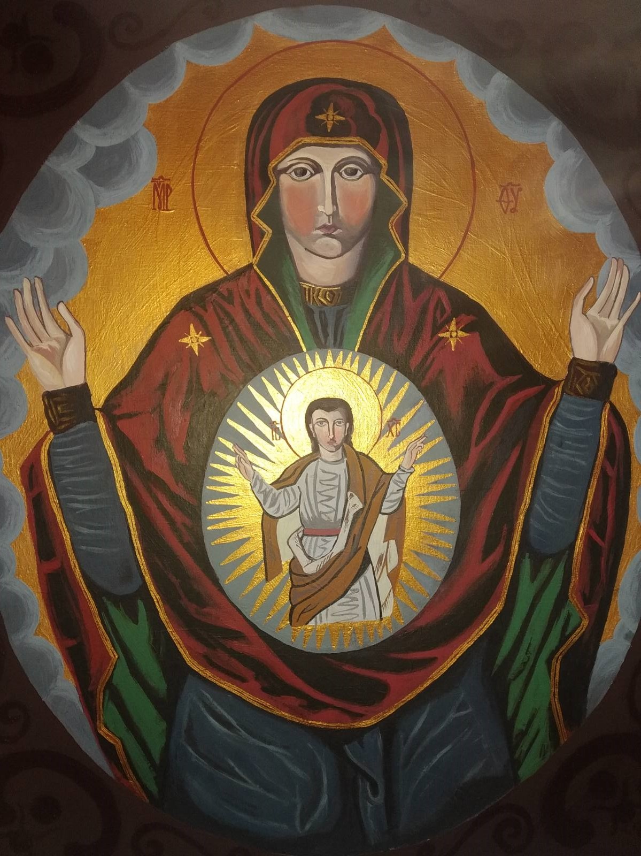
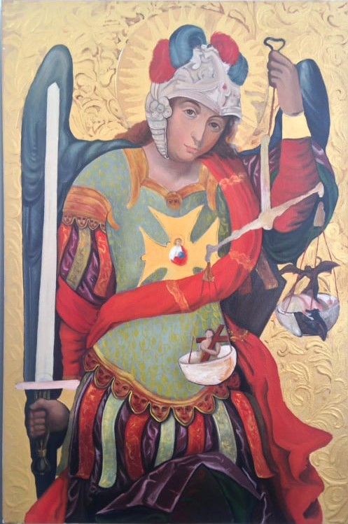
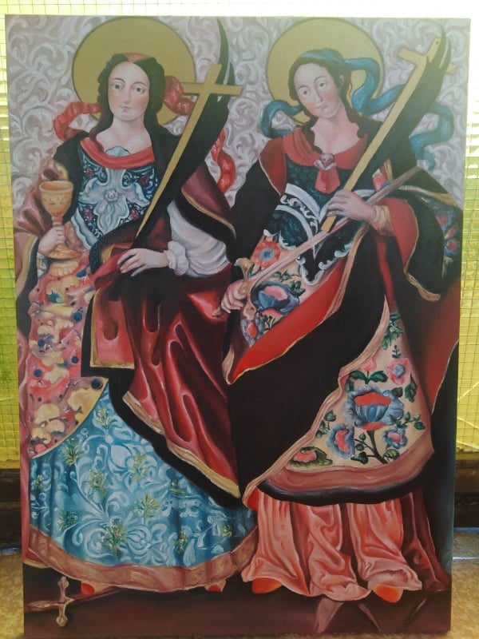
Копії українських ікон XVIII ст.
І.Рутковича та Й.Кондзелевича

